Slide 1
25 矛和盾的集合

Slide 2
揠苗助长
守株待兔
坐井观天
自相矛盾

Slide 3

矛
矛：古代一种兵器。长形，尖头，安上木质的长柄，作战时用于直刺。

Slide 4
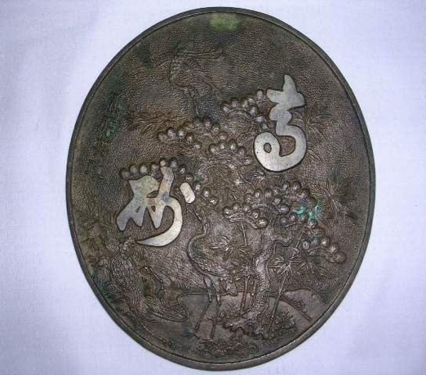
盾
盾：盾牌，古代作战时挡御刀箭等的武器。

Slide 5
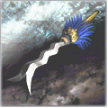
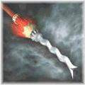
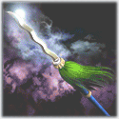
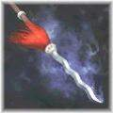


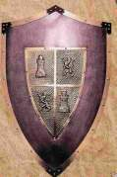
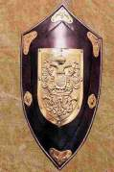
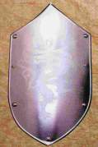
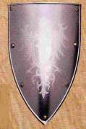
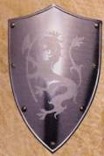
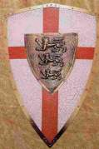
各种各样的矛：
各种各样的盾：

Slide 6

矛
盾
攻
炮
坦
神
集
兵
般
持
龟
退
战
架
蜗

Slide 7
长矛 盾牌 集中 坚持
一般 招架 乌龟 进攻
炮弹 坦克 战胜 神仙
士兵 退后

Slide 8
集合 招架 紧张 固然
蜗牛 乌龟 自卫 进攻
炮口 坦克 战场 首次
左抵右挡 难以招架
紧张 危急 合二为一
大显神威 庞然大物

Slide 9
集合 招架 紧张 固然
乌龟 自卫 进攻 炮口
坦克 合二为一 战场
大显神威 首次 长处 乱成一团 胜利者

Slide 10
左抵右挡
左（ ）右（ ） 左（ ）右（ ）
（ ）张（ ）望 （ ）腔（ ）调

Slide 11
左抵右挡
左（ ）右（ ） 左（ ）右（ ）
（ ）张（ ）望 （ ）腔（ ）调
邻
舍
顾
盼
东
西
南
北

Slide 12
思考：
课文主要讲了一件什么事？

Slide 13
盾
课文主要讲了发明家将（ ）的（ ）和（ ）的（ ）合二为一发明（ ）的过程，说明了（
）的道理。
自卫
矛
进攻
坦克
谁善于把别人的长处集于一身，
谁就会是胜利者

Slide 14
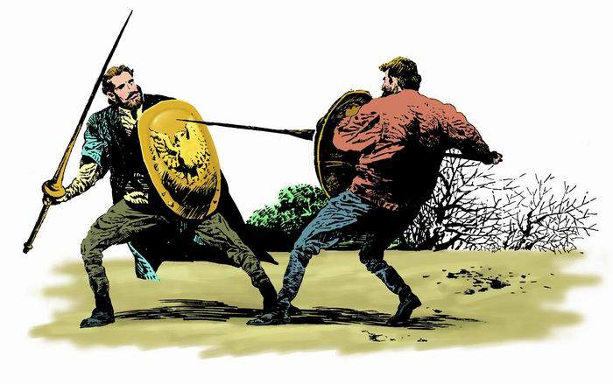
发明家手持矛和盾，与朋友比赛。
(起因)

Slide 15
1
手持（ ）
持： 1.拿着，握着
2.支持，保持
3.主管

Slide 16
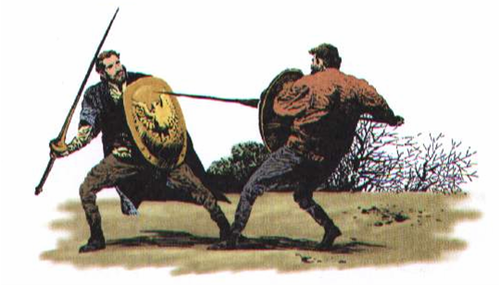
对方的矛如雨点般向他刺来，发明家用盾左抵右挡，还是难以招架。

Slide 17
对方的矛如雨点般向他刺来，发明家用盾左抵右挡，还是难以招架。
（比喻句 ，“如雨点般”说明对方的矛向发明家刺来的速度非常快，所以抵挡不住。“左抵右挡”“难以招架”写出了当时情况非常紧急。）

Slide 18
对方的矛如雨点般向他刺来，发明家用盾左抵右挡，还是难以招架。在这紧张危急的关头，发明家忽然产生了一个想法：“盾太小了！如果盾大得像个铁屋子，我钻在铁屋子里，敌人就一枪也戳不到我啦！”

Slide 19
发明坦克的过程
发现问题
解决问题

Slide 20
对方的矛如雨点般向他刺来，发明家用盾左抵右挡，还是难以招架。在这紧张危急的关头，发明家忽然产生了一个想法：“盾太小了！如果盾大得像个铁屋子，我钻在铁屋子里，敌人就一枪也戳不到我啦！”

Slide 21
发明坦克的过程
发现问题 | 盾太小
解决问题 | 铁屋子

Slide 22
可是，这样固然安全，自己却变成了只能缩在壳里保命的蜗牛或乌龟。自卫，是为了更好地进攻呀！
（这是对发明家的心理描写，以铁屋子代替盾也有不利因素。运用心理描写可以更好地表现人物的内心世界，把“自己”比成“蜗牛、乌龟”，这样更形象生动地引出下文为后文作铺垫。）

Slide 23
可是，这样固然安全，自己却变成了只能缩在壳里保命的蜗牛或乌龟。自卫，是为了更好地进攻呀！

Slide 24
本来,原本的意思
固然
——

Slide 25
对了，在铁屋子上开个小洞，从洞里伸出进攻的“矛”——枪口或炮口。当然，这铁屋子还要会跑，得装上轮子，安上履带。于是，发明家发明了坦克。
（为了进攻，发明家想到了更好的方法来解决问题，从而发明了坦克。由此可以看出发明家是一个善于思考的人。）

Slide 26
对了，在铁屋子上开个小洞，从洞里伸出进攻的“矛”——枪口或炮口。

Slide 27
对了，在铁屋子上开个小洞，从洞里伸出进攻的“矛”——枪口或炮口。

Slide 28
发明坦克的过程
发现问题 | 盾太小 | 安全但不能进攻
解决问题 | 铁屋子 | 装上枪口或炮口

Slide 29
当然，这铁屋子还要会跑，得装上轮子，安上履带。于是，发明家发明了坦克。

Slide 30
当然，这铁屋子还要会跑，得装上轮子，安上履带。于是，发明家发明了坦克。

Slide 31
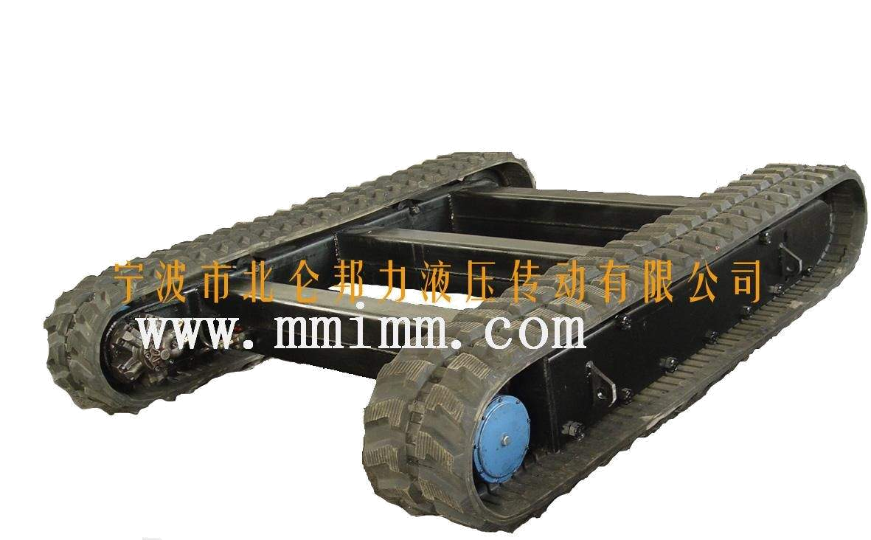
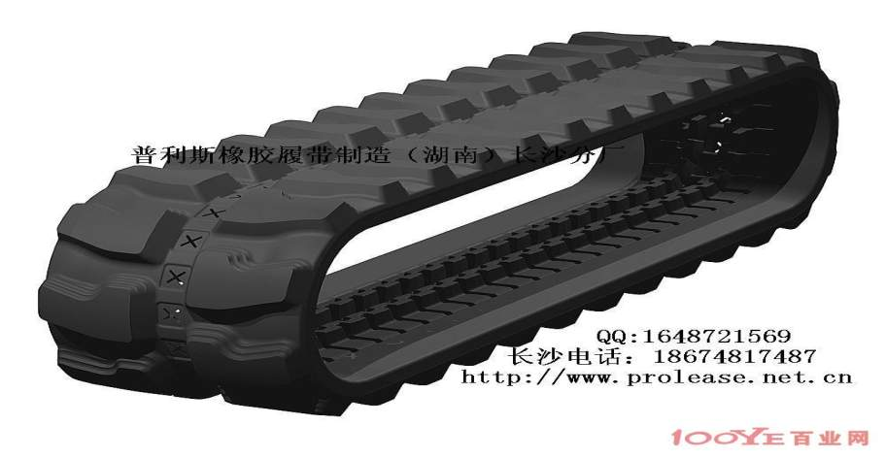
履带

Slide 32
发明坦克的过程
发现问题 | 盾太小 | 安全但不能进攻 | 不会跑
解决问题 | 铁屋子 | 装上枪口或炮口 | 装上轮子 安上履带

Slide 33
发明家在比赛时挡不住朋友的矛，于是想： ，但是光安全还不行，要进攻必须装上 ，再安上 ，于是就发明了 ，它在战场上大显神威。实际上坦克就是把矛的 和盾的 合二为一。也就是说坦克就是矛和盾的 。
盾要大的像铁屋子
枪口或炮口
轮子和履带
坦克
进攻
自卫
集合

Slide 34
我想对发明家说：
“
”

Slide 35
发明家手持矛和盾，与朋友比赛。
对方的矛如雨点般向他刺来，发明家用盾左抵右挡，还是难以招架。在这紧张危急的关头，发明家忽然产生了一个想法：“盾太小了！如果盾大得像个铁屋子，我钻在铁屋子里，敌人就一枪也戳不到我啦！”
可是，这样固然安全，自己却变成了只能缩在壳里保命的蜗牛或乌龟。自卫，是为了更好地进攻呀！
对了，在铁屋子上开个小洞，从洞里伸出进攻的“矛”——枪口或炮口。当然，这铁屋子还要会跑，得装上轮子，安上履带。于是，发明家发明了坦克。
第一部分（1—4自然段）：发明家从矛和盾的比赛中受到启发，发明了坦克。

Slide 36
1. 发明家是怎样把矛和盾的优点集合在一起发明坦克的？这样做有什么好处呢？

Slide 37
想
想
矛和盾
铁屋子
在铁屋子上开个小洞，伸出矛
想
想
想
装上轮子
安上履带
坦克

Slide 38
因为铁屋子避免了盾太小的特点，在铁屋子上又安上了代替矛的枪口或炮口，解决了不能进攻的缺点，这样矛和盾的进攻与保护功能统一集中在这个铁屋子上，所以这个铁屋子才具有这样大的威力。

Slide 39
坦克把盾的自卫、矛的进攻合二为一，在战场上大显神威。 1916年，英军的坦克首次冲上战场。德国兵头一回见到这庞然大物，吓得哇哇直叫，乱成一团，一下子退了十公里！
第二部分（第五自然段）：坦克在战场上大显神威，打败了敌军。

Slide 40
坦克把盾的自卫、矛
的进攻合二为一，在战场
上大显神威。

Slide 41
进攻
矛
盾
自卫

Slide 42
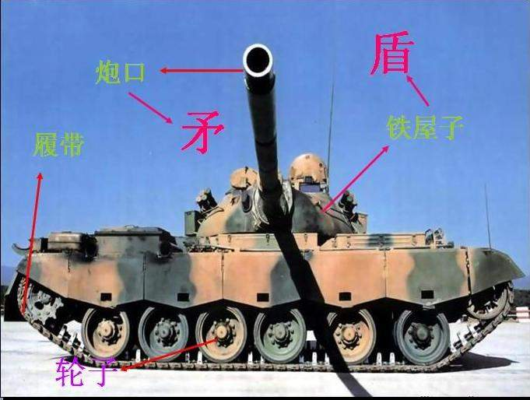
矛只是能进攻，盾只是能防守，为什么坦克却有这么大的威力？

Slide 43
坦克把盾的自卫、矛的进攻合二为一，在战场上大显神威。

Slide 44
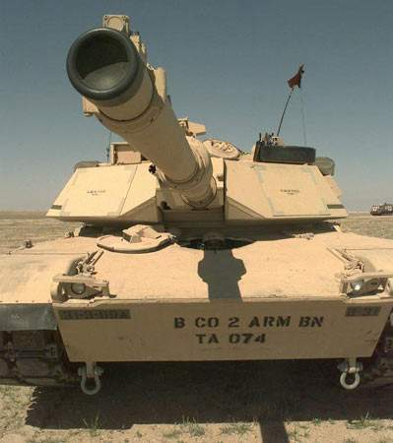
1916年，英军的
坦克首次冲上战场。
德国兵头一回见到这
庞然大物，吓得哇哇
直叫，乱成一团，一
下子退了十公里！
（通过举例子，说明了集攻、守两大优点于一身的坦克就有更大的威力，把坦克的威风和敌人的狼狈进行对比，增强了文章的感染力。）

Slide 45
坦克：又名“战车”，
是具有强大直射火力和坚
固防护力的战斗车辆。它
是地面作战的主要突击兵
器，于1916年首次冲上战
场，不怕枪弹，无所阻挡，
从此开辟了陆军机械化的
新时代。

Slide 46
是的，谁善于把别人的长处集于一身，谁就会是胜利者。
（第三部分（第6自然段）：从发明家发明坦克，引申出一个道理：要善于发现事物的优点，根据需要，把优点很好地集中在一起，为我所用。）
想一想，你还能用别的例子来说明这句话吗？

Slide 47
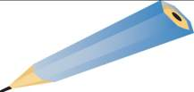
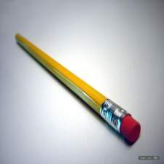
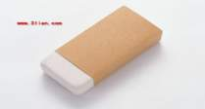
是的，谁善于把别人的长处集于一身，谁就会是胜利者。

Slide 48
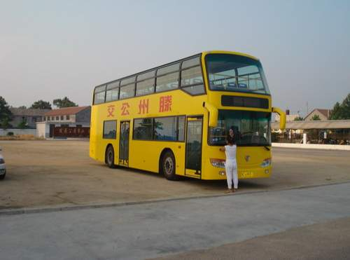
是的，谁善于把别人的长处集于一身，谁就会是胜利者。

Slide 49

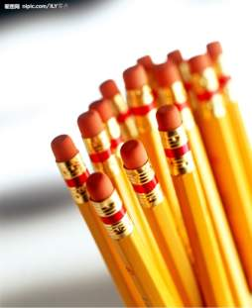

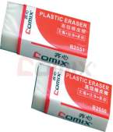
+
=
+
=

Slide 50
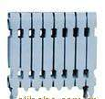
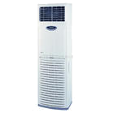
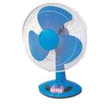

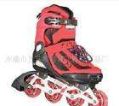
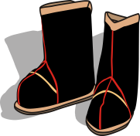
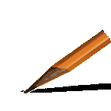



Slide 51
这样的事例还有很多：比如中性笔芯的发明就是把圆珠笔的携带方便和钢的书写流畅两者合二为一；吸尘器就是把垃圾桶和清扫工具的功能合在一起。

Slide 52
2．“是的，谁善于把别人的长处集于一身，谁就会是胜利者” 这句话给了你怎样的启示？

Slide 53
发明家手持矛和盾，在与朋友对打比赛时，由矛和盾的长处得到启发，把它们的优点结合在一起，发明了坦克。
谁善于把别人的长处集于一身，谁就会是胜利者。

Slide 54
每个人都有自己的长处和短处。我们要善于利用别人的长处来弥补自己的不足，学习别人的优点，集百家之长，你就是一个胜利的人。同时，人一定要有平和的心态、大海的胸怀，那样才能汇百川于一身，最终成就自己。

Slide 55
发明坦克的功劳归于英国人厄内斯特·斯温顿。

Slide 56
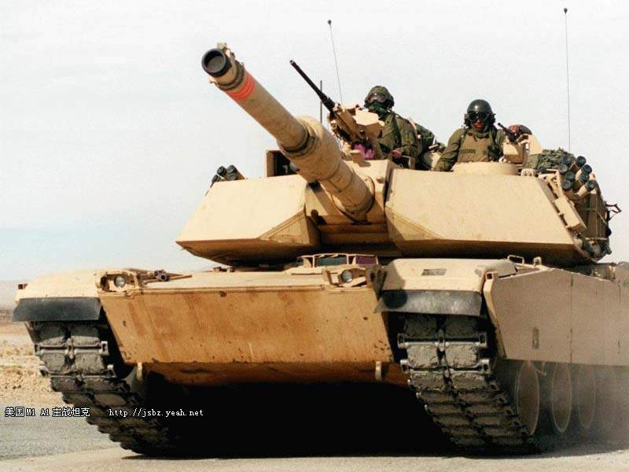

Slide 57
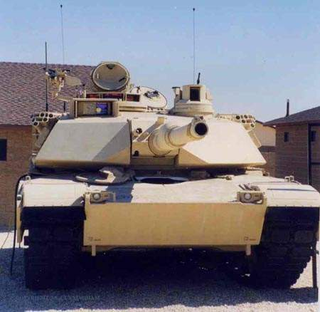

Slide 58
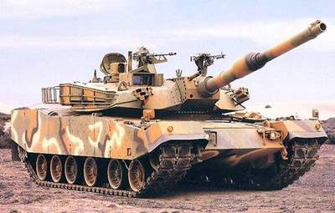

Slide 59
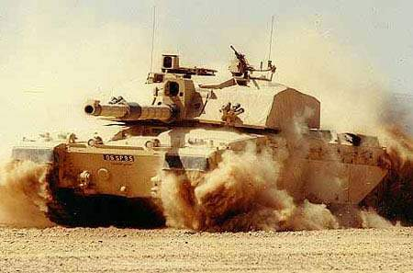

Slide 60
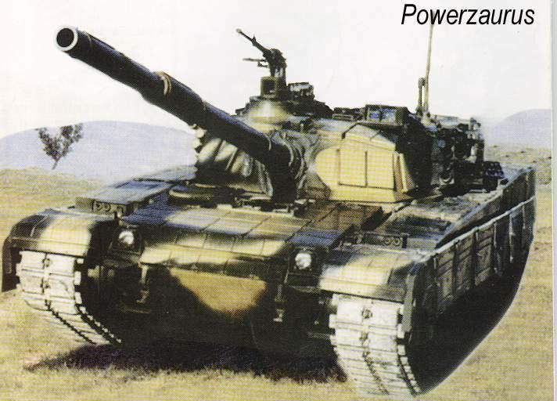

Slide 61
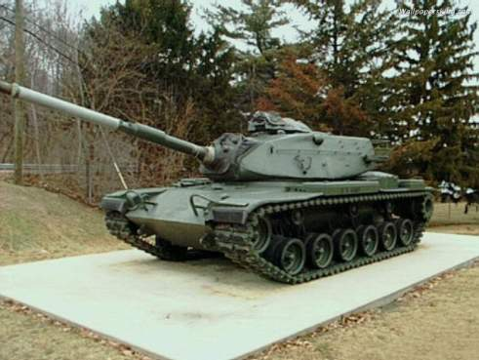
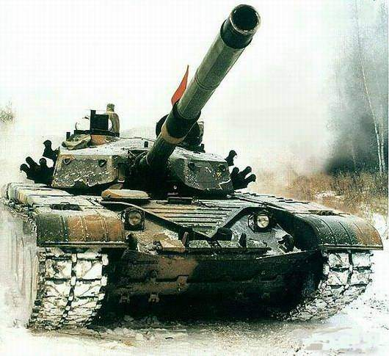

Slide 62
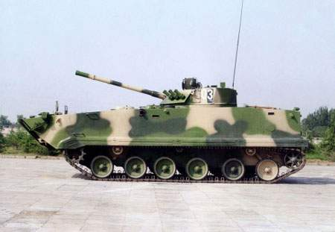

Slide 63
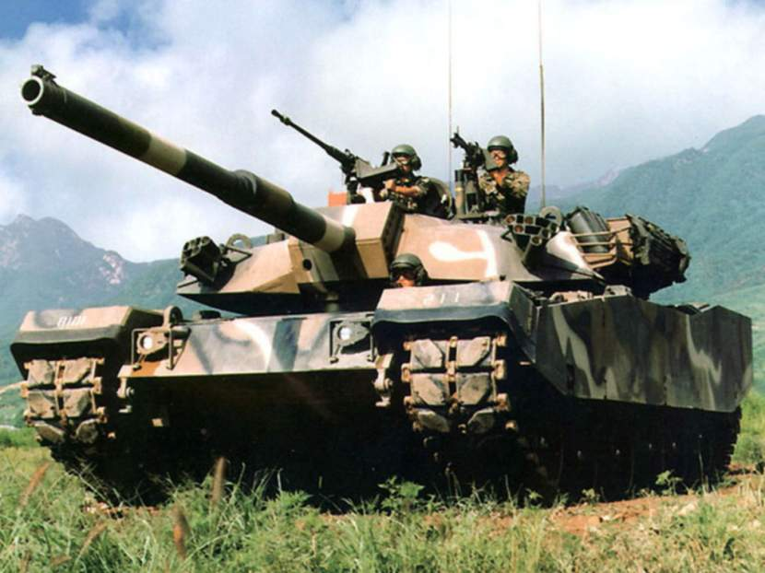

Slide 64
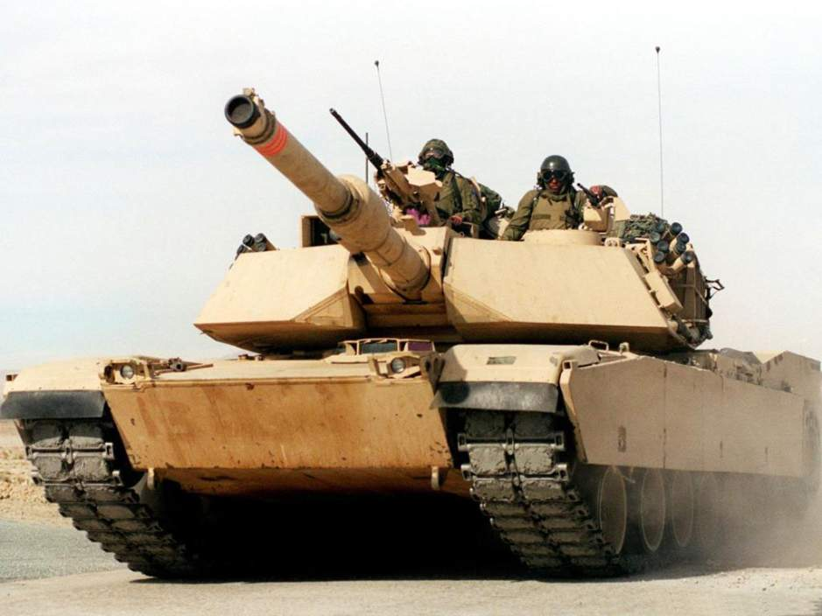

Slide 65

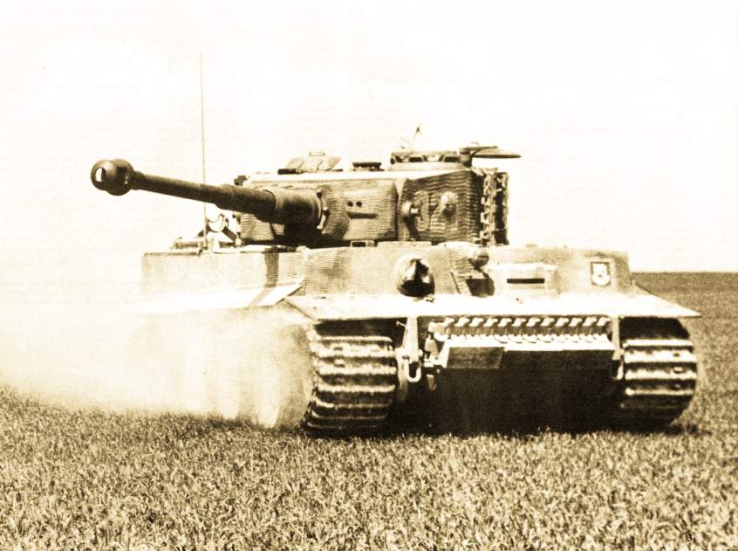

Slide 66
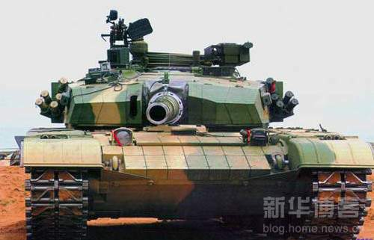

Slide 67
对方的矛（如雨点般）向他刺来。
熟了的柿子（ ）挂在枝头。
一闪一闪的星星（ ）撒满星空。
翠绿的柳条（ ）在春风中舞动。
秋天到了，落叶（ ）在林间飞舞。

Slide 68
如……般
像……一样
……犹如……
……如同……
……仿佛……
……似的

Slide 69
紧张危急 固然安全
合二为一 大显神威
冲上战场 庞然大物
哇哇直叫 乱成一团
自卫是为了更好地进攻

Slide 70
尺有所长 寸有所短
取长补短 相得益彰

Slide 71
借用了同仁的资源，在此衷心感谢！

